Slide 1
Clients
Client Dirigé : a une liste préétablie.
Client Improvisateur : n'a pas de liste.

Slide 2
Réponse à leurs besoins
Outils :
  Markettab
  Cadbot
  Borne eureka

Slide 3
Réponse à leurs besoin :
Client dirigé
Un système de liste connectée
- Guidage par Markettab.
- Produits alternatifs en cas de rupture de stock.
- Recettes associées .
Borne Eureka :
  Repérerage Produit

Slide 4
Réponse à leurs besoin :
Client improvisateur
Recettes :
- En indiquant un produit par exemple.
Borne Eureka :
  Repérage du produit

Slide 5
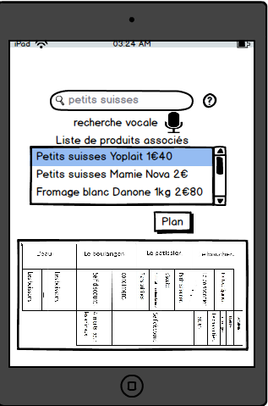
Borne Eureka

Slide 6
Illustration :
Recettes
Indiquer ou scanner un produit.
Les recettes associées au produits sont affichées.

Slide 7
La récupération d'un article, le passage en caisse
Comment trouver les articles ?
Comment diminuer le temps d'attente dans les caisses ?
Comment éviter le déballage des produits lors du passage à la caisse ?

Slide 8
Solution choisie
Le cadbot
Méthode de guidage

Slide 9
exemple
Passer le portique :
Guidage à partir d'une liste connectée

